Slide 1

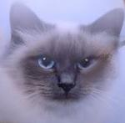

LAS
CARICIAS
DE LA
VIDA
Automático
HELEN

Slide 2


HELEN

Slide 3


QUERER
no es hacer grandes declaraciones; es decir o hacer cosas sencillas y sin especial motivo…

Slide 4


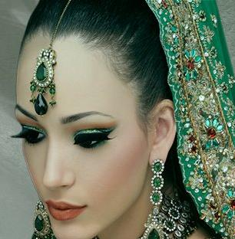
HELEN

Slide 5

Por ejemplo:
¿Quieres un café?
¿Estás cansado?
¿Puedo hacer algo por ti?
HELEN

Slide 6
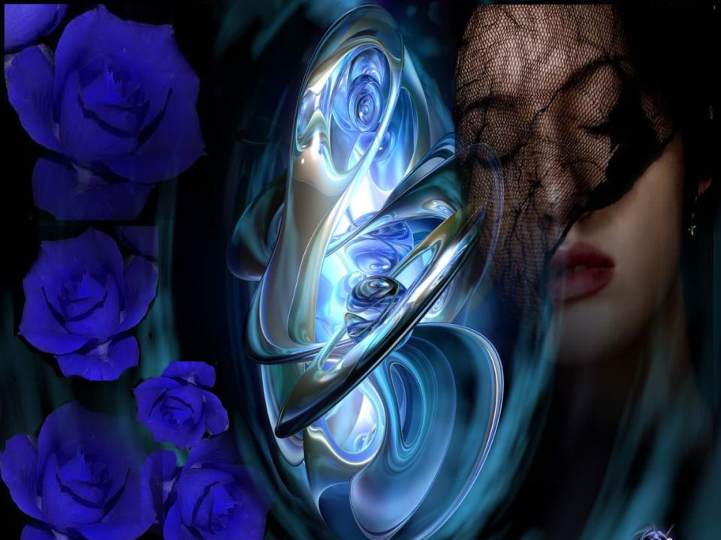

HELEN

Slide 7

Una llamada telefónica,
una carta, una pequeña sorpresa,
una cariñosa invitación,
un paseo juntos…
HELEN

Slide 8


HELEN

Slide 9

Es hacer cosas por el otro,
sin razón, sin cálculo…
es aceptar al otro como es…
es escucharlo con afecto…
es no presionarlo…
HELEN

Slide 10



HELEN

Slide 11

Es mirar al otro con los ojos del corazón,
con los ojos del alma.
HELEN

Slide 12


HELEN

Slide 13

La palabra puede engañar, pero la mirada nunca miente…
HELEN

Slide 14


HELEN

Slide 15

Es, simplemente, estar ahí, no solo con el cuerpo, sino con el alma…
Es decir: « Te quiero »
HELEN

Slide 16


HELEN

Slide 17
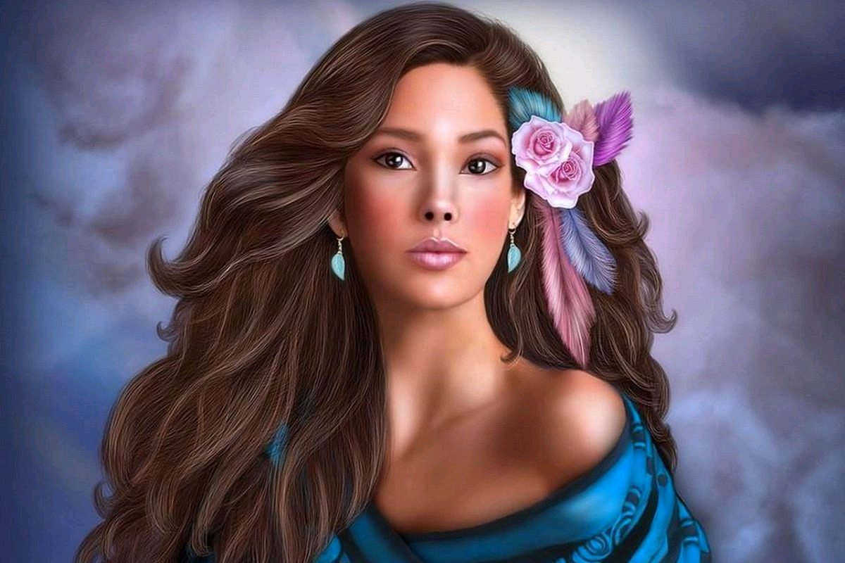
¿Por qué esperar a que una persona muera
para decir que se la quería?
HELEN

Slide 18

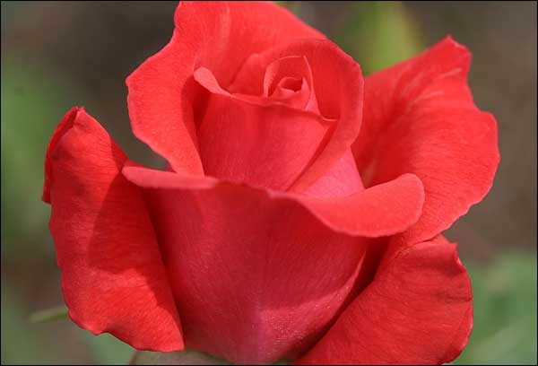
HELEN

Slide 19

Es no juzgar, no criticar,
no condenar.
Es ser capaz de decir:
«Si hubiese estado en tu lugar, no lo habría hecho mejor»
HELEN

Slide 20

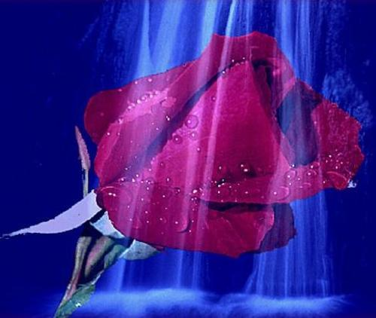
HELEN

Slide 21

Es poder decir sin envidia:
«Es estupendo lo que has hecho».
HELEN

Slide 22


HELEN

Slide 23
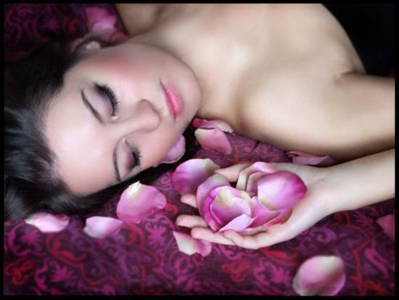
Es tan sencillo
como eso; no es nada complicado.
Pero si no sentimos amor, nos falta todo
en la vida.
HELEN

Slide 24

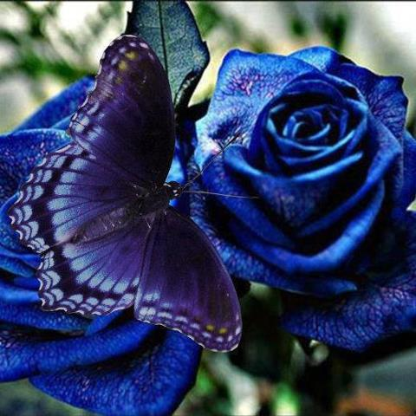
HELEN

Slide 25

Cuando uno tiene el privilegio de querer y de ser querido,
la vida es extraordinaria.
HELEN

Slide 26

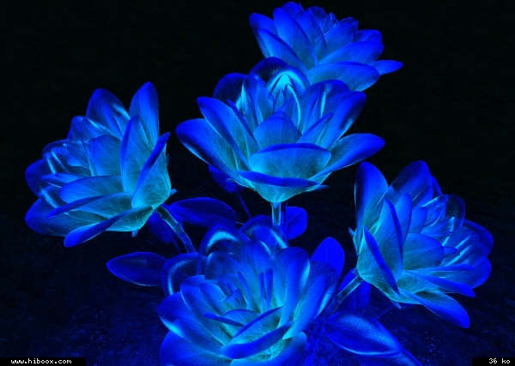
HELEN

Slide 27
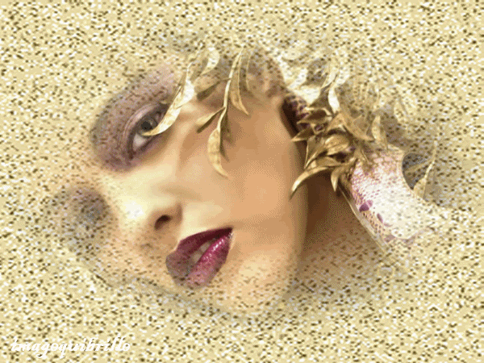
HELEN
El calor que irradia,
la luz que invade el alma y hace brillar los ojos…

Slide 28



HELEN

Slide 29

HELEN
Envía este mensaje a las personas a las que quieres.
A las que de una forma u otra han dado felicidad a tu vida.

Slide 30


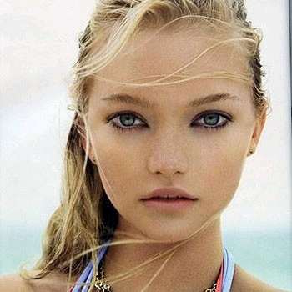
HELEN

Slide 31

HELEN
A las que te hacen sonreir cuando lo necesitas de verdad.
.

Slide 32


HELEN

Slide 33


HELEN
A las que te hacen ver el lado bello de las cosas cuando estás en tus horas más bajas.

Slide 34


HELEN

Slide 35
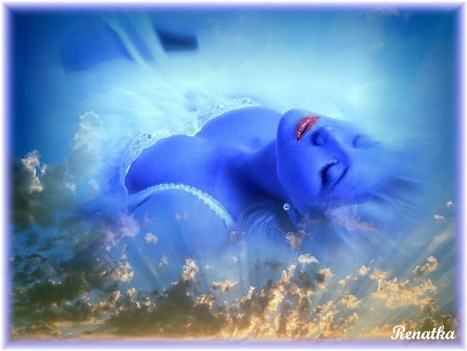
HELEN
A las que quisieras decirles cuánto aprecias su afecto y su amistad.

Slide 36
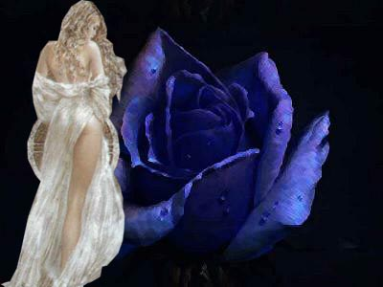


Slide 37

HELEN
Pero si no haces nada,
no te in quietes,
nada malo te sucederá;
solo perderás una oportunidad
de iluminar el día a alguien
con un mesaje de cariño.

Slide 38



HELEN

Slide 39
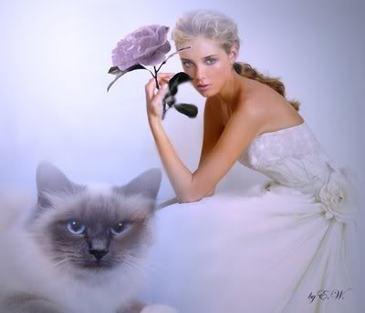
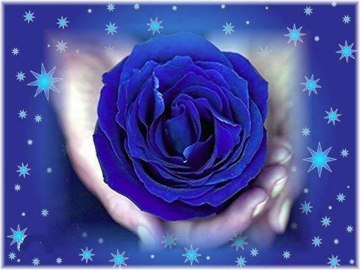
HELEN
¡QUE TENGAS
UN FELIZ DÍA!
HELEN

Slide 40
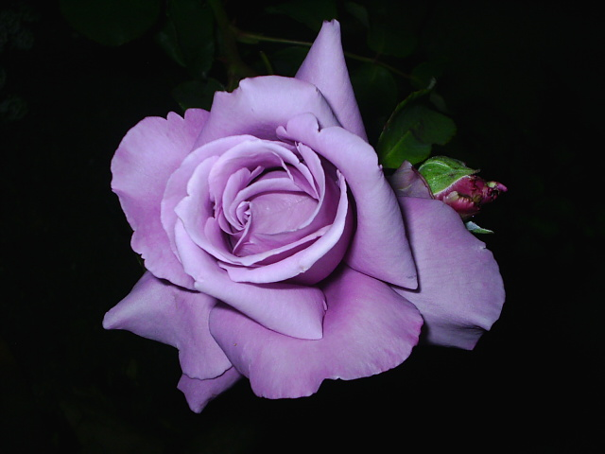

Diseño: Helen
Texto Imágenes : Internet

Slide 41



Accede a la sección que desees desde aquí:
Propia Creación
De la Red
Dedicatorias | Fechas Especiales | Graciosos
Historia y Arte | Lugares | Musicales
Naturaleza y Ciencias | Política | Reflexión
Religiosos | Románticos | Salud
Dedicatorias | Fechas Especiales | Graciosos
Historia y Arte | Lugares | Musicales
Naturaleza y Ciencias | Política | Reflexión
Religiosos | Románticos | Salud
Si deseas recibir pps periódicamente en tu correo electrónico subscríbete aquí:

